Slide 1
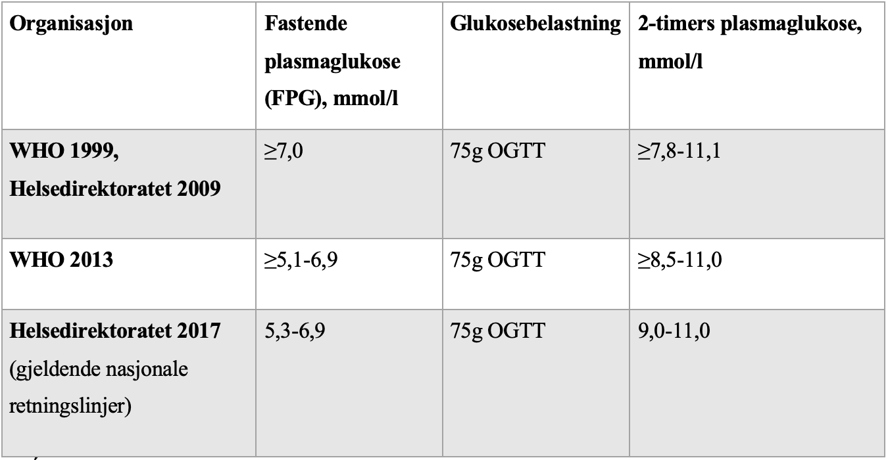
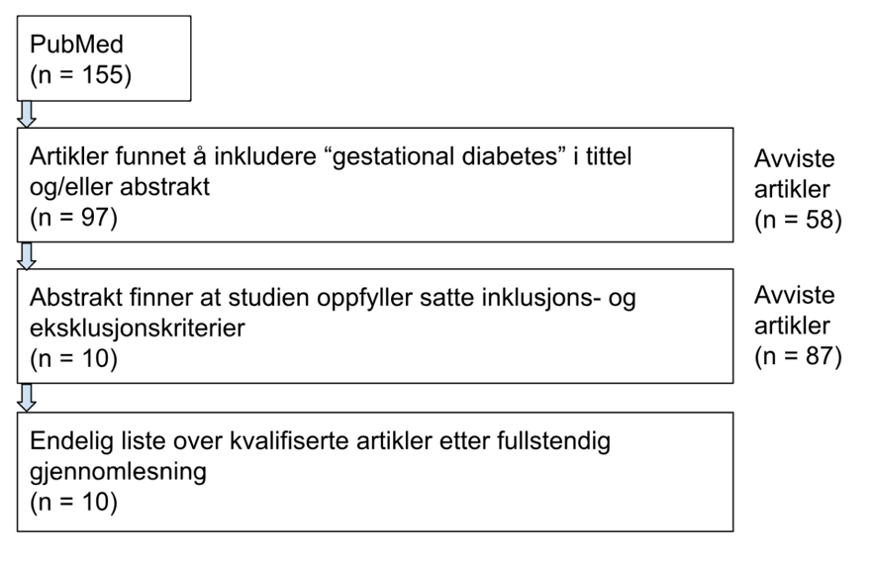
Cut off verdier* ved ulike diagnostiske kriterier for svangerskapsdiabetes (4, 10, 16, 18)
Svangerskapsdiabetes
Isabel Engelsen Fox
University of Bergen
ifo032@uib.no
Tina Åsheim Stordahl
University of Bergen
pev009@uib.no
Diagnostiske kriterier og perinatale og maternale utfall i Norge og andre skandinaviske land.
Litteraturoppgave
ABSTRACT
Hensikten med oppgaven er å undersøke om de nåværende kriteriene for svangerskapsdiabetes i Norge ivaretar helse til mor og barn, for å se om det er behov for endringer i diagnostisering av svangerskapsdiabetes.
For å undersøke dette har vi sett på prevalens av intrauterin fosterdød, preeklampsi og andre hypertensive tilstander i svangerskap, induksjon, keisersnitt, operativ vaginal fødsel, makrosomi, redusert APGAR-score og behov for neonatal behandling hos gravide med svangerskapsdiabetes i Sverige og Danmark, diagnostisert ved ulike kriterier.
Dette gir et sammenligningsgrunnlag for hvor gode norske diagnosekriterier for svangerskapsdiabetes er i forhold til land med lignende ressurser og forutsetninger.
BAKGRUNN
Svangerskapsdiabetes (GDM) er en av de vanligste metabolske svangerskapstilstandene, med en forekomst på cirka 5-10% hos gravide i Norge (1). Tidlig oppdagelse, intervensjon og behandling er viktig for å optimalisere svangerskapsforholdene, og minimere risikoen for varige følger av svangerskapsdiabetes hos mor og barn.
En forståelse av etiologien og medvirkende faktorer til utviklingen av svangerskapsdiabetes er viktig for å identifisere gravide med høyere risiko for komplikasjoner, samt utvikle oppfølgings- og behandlingsregimer på individplan av gravide med kompliserende faktorer.
Ved å forstå svangerskapsdiabetes bedre, og dermed få klarere retningslinjer for diagnostisering og oppfølging, kan vi oppnå bedre helse for mor og barn, samtidig som vi optimaliserer ressursbruken i helsevesenet.
METODE
Vi har gjennomført et systematisk litteratursøk i PubMed. Metoden for å gjennomføre søket gjøres med utgangspunkt i PRISMA kriteriene. Vi kombinerte forhåndsutplukkede søkestrenger som inkluderte svangerskapsdiabetes, spesifiserte komplikasjoner og landene Sverige og Danmark for å finne studiene som ble inkludert i søket.
FUNN
Litteratursøket i denne oppgaven resulterte i 155 artikler, der ti av disse ble endelig inkludert.
Fra gjennomgang av artiklene fra søket framkom komplikasjonene LGA og makrosomi, keisersnitt og svangerskapsindusert hypertensjon og preeklampsi oftest og i størst grad i sammenheng med svangerskapsdiabetes.
KONKLUSJON
Strengere kriterier for diagnostisering av svangerskapsdiabetes fører til reduksjon av komplikasjoner for kvinner med denne tilstanden.
Cut off verdier* ved ulike diagnostiske kriterier for svangerskapsdiabetes (5, 11, 14, 15)
*: Én verdi er tilstrekkelig for å sette diagnosen svangerskapsdiabetes for hver rad med diagnosekriterier.
REFERANSER
1. Friis CM, Roum EMS, Holm HO, Toft JH, Roland MCP, Thordarson HB. Svangerskapsdiabetes [Kliniske retningslinjer]. Den norske legeforening: Norsk gynekologisk forening; 2020 [cited 2024 18. mars]. Available from: https://www.legeforeningen.no/foreningsledd/fagmed/norsk-gynekologisk-forening/veiledere/veileder-i-fodselshjelp/svangerskapsdiabetes/#Svangerskapsdiabetes%20+%20pasientinfo%20PDF.
5. helsebiblioteket.no Svangerskapsdiabetes [Oppslagsverk]. Helsebiblioteket.no: Helsebiblioteket; 2020 [updated 29. september 2020; cited 2024 30. august]. Available from: https://www.helsebiblioteket.no/innhold/artikler/pasientinformasjon/svangerskapsdiabetes
11. Agarwal MM. Gestational diabetes mellitus: An update on the current international diagnostic criteria. World J Diabetes. 2015;6(6):782-91.
14. Hyperglycemia and Adverse Pregnancy Outcome (HAPO) Study: associations with neonatal anthropometrics. Diabetes. 2009;58(2):453-9.
15. Metzger BE, Gabbe SG, Persson B, Buchanan TA, Catalano PA, Damm P, et al. International association of diabetes and pregnancy study groups recommendations on the diagnosis and classification of hyperglycemia in pregnancy. Diabetes Care. 2010;33(3):676-82.
ANERKJENNELSER
Takk til veileder Francisco Gómez Real, biveileder Marianne Lønnebotn og Christine Tarlebø Mjøs ved biblioteket for medisin ved UIB for et godt samarbeid.
Flowchart for seleksjonsprosess av studier til litteratursøk

